Slide 1
Boje biljnog i životinjskog svijeta Gorskog kotara

Slide 2
OSNOVNA ŠKOLA SKRAD
Izradile učenice 8. razreda:
Katarina Frković i
Ivana Injić
Mentorica:
Vesna Pintar-Grgurić, dipl.uč.uč.savj.
Šk.god. 2018./2019.

Slide 3
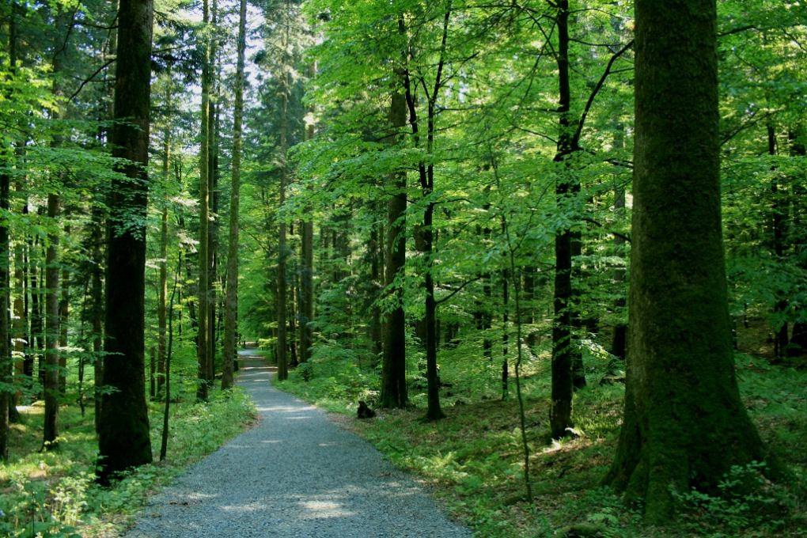
Proljeće u šumi, Skrad, Gorski kotar, 2017. g.

Slide 4
Boje jeseni kod biljaka
Promatrajući listopadnu šumu u proljeće i ljeto vidimo kako je lišće prepuno klorofila. Klorofil je zelene boje pa je i lišće zelene boje. Ostalih pigmenata koji daju crvenu, ljubičastu i žutu boju ima puno manje pa ne dolaze do izražaja.
Uloga klorofila je da sudjeluje u procesu fotosinteze, tj. upija sunčevu svjetlost, ugljikov dioksid i vodu, stvara kisik i šećer.

Slide 5
Dolaskom jeseni dani su sve kraći, sunca ima sve manje, biljke proizvode sve manje klorofila koji se povlači iz lišća pa druge boje kao što su narančasta, žuta, crvena… dolaze do izražaja, a ujedno se i proizvodnja pigmenata koji daju ove boje povećava.
Na boju lišća, tj. na kemijsku reakciju koja se u lišću događa, pored svjetlosti utječe i količina vode i temperatura koja dolazi do biljke.

Slide 6
U jesen, kad je temperatura iznad nule to pogoduje proizvodnji crvenih pigmenata, pa je boja lišća crvenkasta.
Ako se u ranu jesen temperatura naglo spusti ispod nule crvena boja će manje doći do izražaja.
Dogodi li se da u jesen padne puno kiše intenzitet jesenskih boja bit će veći.
Najljepše jesenske boje javljaju se kad su dani sunčani, a noći hladne, bez smrzavanja.
Listopadne biljke odbacit će svoje lišće kako bi se zaštitile od smrzavanja i pripremile za ‘’zimski san’’.

Slide 7
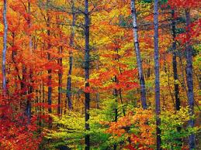
Kontinentalna listopadna šuma u jesen, Skrad, Gorski kotar, 2017. g.

Slide 8
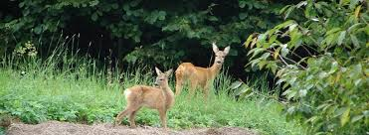
Promjene boje životinja u Gorskom kotaru
Srne slikane u šumama Gorskog kotara, 2016. g.

Slide 9
Zašto životinje mijenjaju boju ?
Neke životinje mijenjaju boju ovisno o godišnjem dobu.
Životinje koje žive u hladnijoj klimi (Gorski kotar) mijenjaju boju kako bi se ‘’stopile’’ sa snijegom zbog svoje sigurnosti. Na taj način štite se od grabežljivaca.
Mnoge ptice u sezoni parenja imaju prekrasne boje perja koje se zamjenjuje ‘’mirnijim’’ nijansama boja perja nakon parenja. Na to utječu pigmentne stanice koje se nalaze u koži ptica.

Slide 10
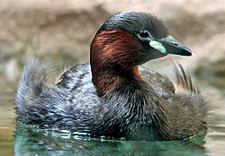
- gnjurac, ptica
vjenčano ruho obilježavaju sjajne boje na vratu i glavi, a pored toga oblikuju se i čuperci na glavi. Obično ruho je najčešće sivo i smeđe.
Gnjurac

Slide 11
Koje životinje mijenjaju boju?
Životinje koje mijenjaju boju su: zec, vjeverica, srna, pastrva, ptice, kukci.
Neki kukci kao beskralješnjaci prilagode svoje boje staništu i okolišu u kojemu se nalaze.
U ovoj prezentaciji istražili smo i obradili kralješnjake – sisavce i ptice i njihovo mijenjanje boja.

Slide 12
Zec, sisavac, glodavac
- u prirodi ga nalazimo u smeđoj boji. Zimi se pojavljuje bijela dlaka kako bi se lakše zaštitio od grabežljivca.
- prilikom promjene dlake, linjanja i rasta nove dlake tokom ljeta može se dogoditi da se javi svijetla dlaka kako bi hladila životinju jer tamna dlaka apsorbira toplinu.

Slide 13
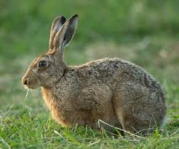
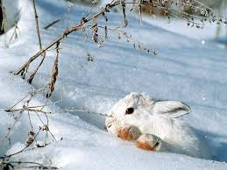
Zec u proljeće, slikano u Gorskom
kotaru, 2017. g.
Zec zimi, slikano u Gorskom kotaru
2016. g.

Slide 14
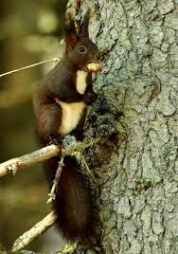
Vjeverica – sisavac, glodavac
ljeti im je krzno tamno, skoro crno. Zimi krzno vjeverice postaje sivo.
Vjeverica, slikano u Gorskom kotaru,
2016. g.

Slide 15
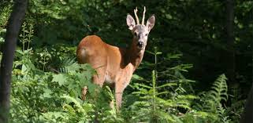
Srna, srnjak, lane – papkari, preživači
- ljetna dlaka im je crvenkastosmeđa, zimska dlaka siva i svijetlosmeđa.
Srnjak, slikano u
Gorskom kotaru, 2017.
g.

Slide 16
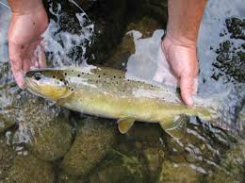
Potočna pastrva, riba
boja tijela je promjenjiva, varira od
zelenkaste do smeđe.
- pastrve koje žive u blizini izvora, gdje je voda hladna svjetlije su boje, dok su pastrve koje žive u mirnijim dijelovima vode tamnije boje.
Pastrva, slikano na rijeci Kupi,
Gorski kotar, 2017. g.

Slide 17
Literatura:
Prilikom istraživanja koristili smo časopise: Nacional Geographic, Drvo znanja, Encikopedije o životinjama i biljkama te Internet.
Zabilježili smo sve zanimljivosti o biljkama i životinjama. Odabrali smo biljke i životinje koje su karakteristične za naš Gorski kotar. Uz pomoć učiteljice iz biologije izradili smo PowerPoint prezentaciju. Fotografije koje smo koristili posudili smo od mještana koji su lovci, ribići, ljubitelji prirode, neke smo fotografirali sami.
Fotografija gnjurca je iz Interneta.

Slide 18
Hvala Na Pažnji

